Slide 1
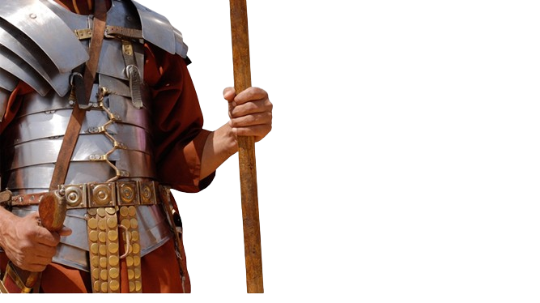
BATALHA ESPIRITUAL
VENCENDO A
DEUS CONDENA A IDOLATRIA
16

Slide 2
A BÍBLIA SAGRADA CONDENA CLARAMENTE A IDOLATRIA
Não fazer e não adorar ídolos é um mandamento de Deus.
Deus “visita a iniquidade dos pais nos filhos” através das leis naturais que estabeleceu. Mas ele “usa de misericórdia para com milhares” por uma ação espiritual.

Slide 3
“Não farás para ti imagem esculpida, nem figura alguma do que há em cima no céu, nem embaixo na terra, nem nas águas debaixo da terra. Não te encurvarás diante delas, nem as servirás; porque eu, o Senhor teu Deus, sou Deus zeloso, que visito a iniquidade dos pais nos filhos até à terceira e quarta geração daqueles que me odeiam, e uso de misericórdia com milhares dos que me amam e guardam os meus mandamentos” (Êx 20.4-6).

Slide 4
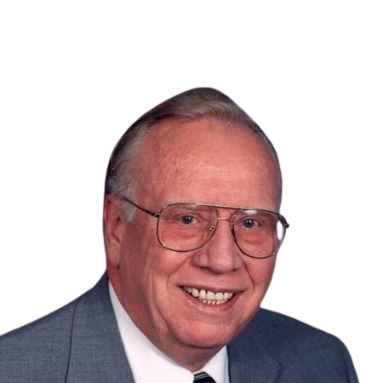
“O sangue redentor de Cristo é revelado em I Pedro 1.18-20 como sendo suficiente para nos libertar a todos daquilo que nos foi transmitido por nossos ascendentes” (Mark I. Bubeck).
“Sabendo que não foi com coisas corruptíveis, como prata ou ouro, que fostes resgatados da vossa vã maneira de viver, que por tradição recebestes dos vossos pais, mas com precioso sangue, como de um cordeiro sem defeito e sem mancha, o sangue de Cristo, o qual, na verdade, foi conhecido ainda antes da fundação do mundo, mas manifesto no fim dos tempos por amor de vós” (1 Pe 1.18-20).

Slide 5
OS ÍDOLOS NÃO POSSUEM QUALQUER PODER
Um ídolo é um objeto inanimado. Ele não possui poder algum.
Os ídolos não têm eficácia nem para fazer o mal nem para fazer o bem.

Slide 6
“Não vos volteis para os ídolos, nem façais para vós deuses de fundição. Eu sou o Senhor, vosso Deus” (Lv 19.4).
“Os ídolos deles são prata e ouro, obra das mãos do homem. Têm boca, mas não falam; têm olhos, mas não veem; têm ouvidos, mas não ouvem; têm nariz, mas não cheiram; têm mãos, mas não apalpam; têm pés, mas não andam; nem som algum sai da sua garganta. Semelhantes a eles sejam os que os fazem e todos os que neles confiam” (Sl 115.4-8).

Slide 7
“Todos os artífices de imagens esculpidas são nada, e as suas coisas mais desejáveis são de nenhum préstimo; e suas próprias testemunhas nada veem, nem entendem, para que eles sejam confundidos. Quem forma um deus e funde uma imagem de escultura, que é de nenhum préstimo? Eis que todos os seus seguidores ficarão confundidos; e os artífices são apenas homens; ajuntem-se todos e se apresentem; assombrar-se-ão e serão juntamente confundidos. O ferreiro faz o machado, e trabalha nas brasas, e o forma com martelos, e o forja com o seu forte braço; ademais, ele tem fome e a sua força falta; não bebe água, e desfalece” (Is 44.9-12).

Slide 8
“O carpinteiro estende a régua sobre um pau e, com lápis, esboça um deus; dá-lhe forma com o cepilho, torna a esboçá-lo com o compasso; finalmente, dá-lhe forma à semelhança de um homem, segundo a beleza de um homem, para habitar numa casa. Um homem corta para si cedros, ou toma um cipreste, ou um carvalho; assim escolhe dentre as árvores do bosque; planta uma faia, e a chuva a faz crescer. Então, ela serve ao homem para queimar; da madeira toma uma parte e com isso se aquenta; acende o fogo e assa o pão; também faz um deus e se prostra diante dele, fabrica uma imagem de escultura e se ajoelha diante dela” (Is 44.13-15).

Slide 9
“Ele queima a metade no fogo e com isso prepara a carne para comer; faz um assado e dele se farta; também se aquenta e diz: Ah! Já me aquentei, já vi o fogo. Então, do resto faz para si um deus, uma imagem de escultura; ajoelha-se diante dela, prostra-se e lhe dirige a sua súplica, dizendo: Livra-me, porquanto tu és o meu deus. Nada sabem, nem entendem; porque se lhes untaram os olhos, para que não vejam, e o coração, para que não entendam” (Is 44.16-18).

Slide 10
“E nenhum deles reflete; e não têm conhecimento nem entendimento para dizer: Metade queimei no fogo e assei pão sobre as suas brasas, fiz um assado e dele comi; e faria eu do resto uma abominação? Ajoelhar-me-ei ao que saiu de uma árvore? Apascenta-se de cinza. O seu coração enganado o desviou, de maneira que não pode livrar a sua alma, nem dizer: Porventura, não há uma mentira na minha mão direita?” (Is 44.19,20).

Slide 11
“Congregai-vos e vinde; chegai-vos juntos, os que escapastes das nações; nada sabem os que conduzem em procissão as suas imagens de escultura, feitas de madeira, e rogam a um deus que não pode salvar” (Is 45.20).

Slide 12
“Assim diz o Senhor: Não aprendais o caminho das nações, nem vos espanteis com os sinais do céu; porque deles se espantam as nações. Pois os costumes dos povos são vaidade: corta-se do bosque um madeiro e se lavra com machado pelas mãos do artífice. Com prata e com ouro o enfeitam, com pregos e com martelos o firmam, para que não se mova. São como o espantalho num pepinal, e não podem falar; necessitam de quem os leve, porquanto não podem andar. Não tenhais receio deles, pois não podem fazer o mal, nem tampouco têm poder de fazer o bem” (Jr 10.2-5).

Slide 13
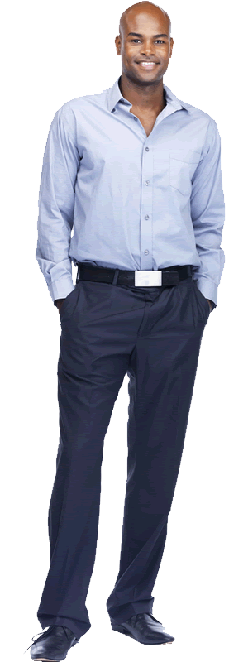
AQUELE QUE PRATICA A IDOLATRIA SE ASSOCIA A DEMÔNIOS
Embora prata, ouro, madeira, gesso ou tinta não possuam nenhum poder sobrenatural, a adoração de imagens implica em desobediência, colocando o ser humano no domínio do reino das trevas.

Slide 14
“Ofereceram sacrifícios aos demônios, não a Deus, a deuses que não haviam conhecido, deuses novos que apareceram há pouco, aos quais os vossos pais não temeram” (Dt 32.17).
“Sacrificaram seus filhos e suas filhas aos demônios, e derramaram sangue de seus filhos e de suas filhas, que eles sacrificaram aos ídolos de Canaã; e a terra foi manchada com sangue” (Sl 106.37,38).

Slide 15
“Mas, que digo? Que o sacrificado ao ídolo é alguma coisa? Ou que o ídolo é alguma coisa? Antes, digo que as coisas que eles sacrificam, sacrificam-nas a demônios e não a Deus. E não quero que sejais participantes com os demônios. Não podeis beber do cálice do Senhor e do cálice de demônios; não podeis participar da mesa do Senhor e da mesa de demônios” (1 Co 10.19-21).

Slide 16
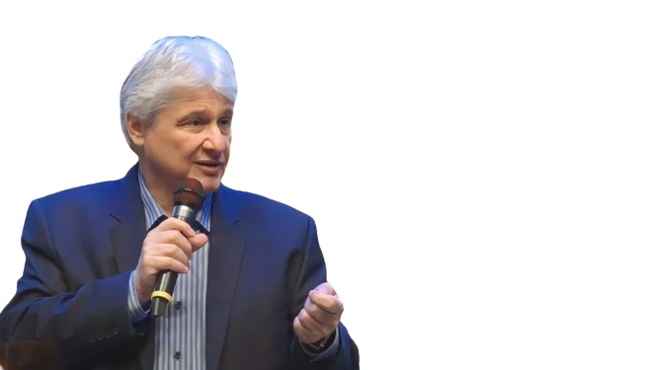
“O ídolo, a estátua em si mesma, não é um demônio, mas atrás dessa instituição, dessa cegueira espiritual, existe um demônio” (Paschoal Piragine Jr).

Slide 17
DEVEMOS ROMPER COM QUALQUER FORMA DE IDOLATRIA
Se tivemos algum envolvimento com essa prática, precisamos nos arrepender e abandoná-la. Devemos, também, lançar fora qualquer coisa que nos associe a ela.
“Vos convertestes dos ídolos a Deus, para servirdes ao Deus vivo e verdadeiro” (1 Ts 1.9).

Slide 18
“Sendo nós, pois, geração de Deus, não devemos pensar que a divindade seja semelhante ao ouro, ou à prata, ou à pedra esculpida pela arte e imaginação do homem. Mas Deus, não levando em conta os tempos da ignorância, manda agora que todos os homens em todo lugar se arrependam; porquanto determinou um dia em que com justiça há de julgar o mundo, por meio do varão que para isso ordenou; e disso tem dado certeza a todos, ressuscitando-o dentre os mortos” (At 17.29-31).

Slide 19
“Portanto, meus amados, fugi da idolatria” (1 Co 10.14).
“Filhinhos, guardai-vos dos ídolos” (1 Jo 5.21).

Slide 20
“É muito fácil criarmos vínculos com pessoas ou coisas que representam ou representavam algo de valor para nós. Por exemplo, se antes de se converter a pessoa adorava ídolos, aquelas imagens tinham um vínculo com a alma, eram muito importantes. Porém, elas representavam um tipo de culto que desagrada a Deus, e isso é pecado. Por isso, esse vínculo deve ser rompido – não porque as imagens detenham algum poder em si mesmas, mas porque representam um passado que necessita de libertação” (Paschoal Piragine Jr).

Slide 21
“Confundidos são todos os que servem imagens esculpidas, que se gloriam de ídolos” (Sl 97.7)
PRÓXIMO ESTUDO: 17) ESPÍRITOS DE ENFERMIDADE

